Slide 1

Ciência da Computação
Arquitetura de Computadores I
Heleno Cardoso
Organização Estruturada do Computador

Slide 2
Arquitetura
O termo arquitetura significa:
– Arte de projetar e construir edifícios;
– Contextura;
– Forma, estrutura;
Na computação o termo foi adaptado para denominar a técnica (e talvez a arte também) de projetar e construir computadores
2
Arquitetura de Computadores I

Slide 3
Computador
Componentes computadorizados
Diversas atividades: bancos, mercados, comércio, entretenimento, etc.;
Sistemas embarcados: televisão, automóveis, aeronaves, eletrodomésticos, videogames, etc.
Computador pessoal (PC)
ferramenta de propósito geral construída em torno de um microprocessador;
possibilita realização de diversas atividades a partir do processamento de informações.
3
Arquitetura de Computadores I

Slide 4

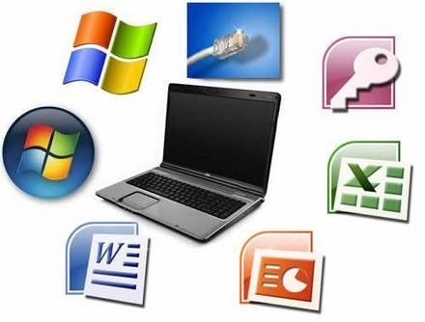
4
Arquitetura de Computadores I

Slide 5
Arquitetura de Computadores
A Arquitetura de Computadores, como área de estudo, aborda:
– Conceitos, componentes e interconexões da organização interna de um computador;
– Visão crítica quanto à sua estrutura e desempenho;
– Arquiteturas dos processadores, memórias e dispositivos de entrada e saída;
– Entendimento do funcionamento da arquitetura quanto à execução de programas;
5
Arquitetura de Computadores I

Slide 6
Arquitetura de Computadores
Tanto a arquitetura e organização referem-se a elementos da concepção e construção dos computadores, porém
– A arquitetura está mais visível ao usuário ou programador
– A organização está mais relacionada detalhes do hardware menos comuns ao usuário ou programador
6
Arquitetura de Computadores I

Slide 7
Arquitetura de Computadores
• Refere-se a atributos de um sistema visíveis a um programador ou que possuem um impacto direto sobre a execução lógica de um programa
• Exemplos de atributos arquiteturais:
– conjunto de instruções;
– número de bits usados para representar diversos tipos de dados (por exemplo, números, caracteres);
– mecanismos de E/S e técnicas para endereçamento de memória;
7
Arquitetura de Computadores I

Slide 8
Organização de Computadores
• Refere-se às unidades operacionais e suas interconexões que realizam as especificações arquiteturais.
• Exemplos de atributos organizacionais:
– Detalhes do hardware ocultos ao programador, como sinais de controle, interfaces entre o computador e periféricos e a tecnologia de memória utilizada.
8
Arquitetura de Computadores I

Slide 9
Arquitetura e Organização
• Muitos fabricantes de computadores oferecem uma família de modelos de computador, todos com a mesma arquitetura, mas com diferenças na organização.
• Os diferentes modelos na família têm diferentes características de preço e desempenho
9
Arquitetura de Computadores I

Slide 10
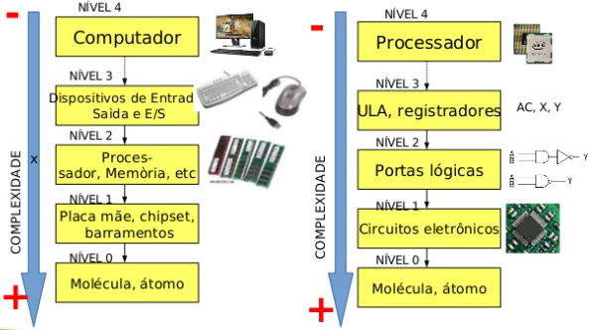
Níveis de Abstração
10
Arquitetura de Computadores I

Slide 11
Um pouco de história...
11
Arquitetura de Computadores I

Slide 12
Evolução dos computadores
https://www.youtube.com/watch?v=F3qWg1JBPZg
12
Arquitetura de Computadores I

Slide 13
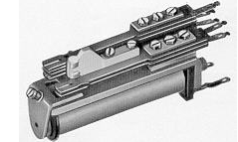
Elementos
Relê
Surgido em final do século XIX
Dispositivo eletromecânico;
Baseado no movimento de um magneto móvel para unir ou afastar contatos metálicos (passagem de corrente)
Caros e lentos
http://www.hardware.com.br/livros/hardware/primordios.html
13
Arquitetura de Computadores I

Slide 14
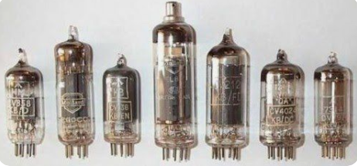
Válvula
Surgida em final do século XIX
Baseado no fluxo de elétrons (efeito termoiônico)
Mais rápida que o relê
Problemas de aquecimento, alto consumo e queima
14
Arquitetura de Computadores I

Slide 15
Transístor
Grupo dos semicondutores (isolantes + condutores);
Germânio => silício
Interruptor dentro do sistema
Cada transístor pode ser ligado ou desligado, permitindo, ou não, a passagem de eletricidade
Vantagens:
Sem partes móveis
Menor consumo elétrico
Diminuição da geração de calor
Tamanho
Aumento na frequência
Confiabilidade
15
Arquitetura de Computadores I

Slide 16
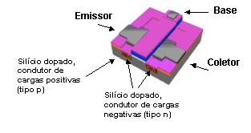
Transístor desligado: sem carga elétrica na base
não existe corrente elétrica entre o emissor e o coletor
Transístor ligado: certa tensão na base
circuito é fechado tendo corrente entre o emissor e o receptor
A mudança de estado de um transístor é feita através da aplicação de uma corrente elétrica
Fonte: http://www.hardware.com.br/livros/hardware/transistor.html
16
Arquitetura de Computadores I

Slide 17
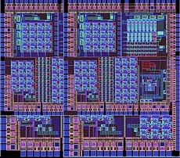
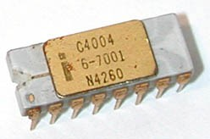
Circuitos integrados
Circuitos eletrônicos miniaturizados
Diversos componentes semicondutores integrados em um mesmo chip de silício
(Transistores, capacitores, resistores, etc.)
< Custo de produção
< Tamanho de componentes
> Agilidade de processamento
> Confiabilidade
Conectados por fios condutores
Microchip
17
Arquitetura de Computadores I

Slide 18
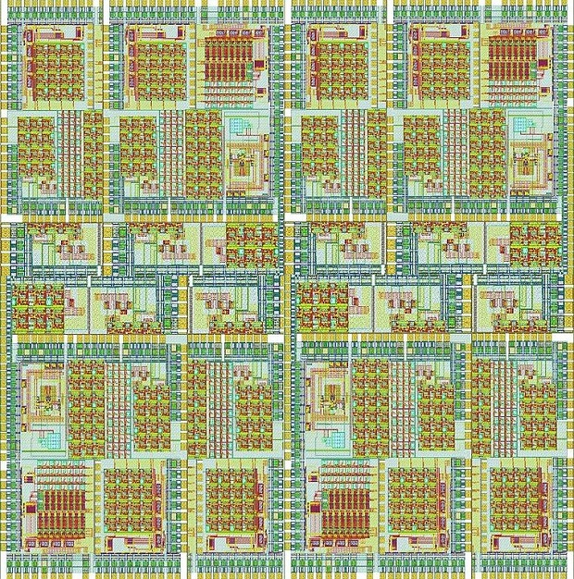
Pastilhas de silício cada vez menores e com maior densidade (maior concentração de transistores)
Tecnologia atual = nanômetro (nm)
nm = 10 ^ -9 🡺 0,000000001 m
Imagem de um circuito integrado ampliada 2400 vezes
Fonte: http://www.techtudo.com.br/artigos/noticia/2013/03/saiba-o-que-e-nanotecnologia-e-como-ela-pode-mudar-o-futuro.html
18
Arquitetura de Computadores I

Slide 19
Quanto menor a distância das trilhas da pastilha de silício, menos corrente é necessária para deslocar elétrons dentro das trilhas
Maior frequência de operação (clock);
Menor consumo elétrico;
Menor produção de calor;
Tensão de alimentação menor.
19
Arquitetura de Computadores I

Slide 20
Gerações
1ª Geração de computadores (~1946 / ~1954)
Baseados em válvulas
Usos específicos
Propósitos militares
Codificação e decodificação de mensagens
Cálculos de artilharia
Reprogramados a cada nova execução
Ocupação de grandes áreas
Programados em linguagem de máquina
Processamento em milésimos de segundo
20
Arquitetura de Computadores I

Slide 21
2ª geração de computadores (~1955 / ~1964)
Baseados em transistores ao invés de válvulas
Uso comercial
Linguagens de alto nível
1ºs discos magnéticos
Processamento em milionésimos de segundo
21
Arquitetura de Computadores I

Slide 22
3ª geração de computadores (~1965/ ~1974)
Baseados em circuitos integrados
Redução de tamanho
Multiprogramação
Multiprocessamento
1ºs sistemas operacionais
22
Arquitetura de Computadores I

Slide 23
4ª geração de computadores (~1975/ ...)
Baseados em circuitos integrados em larga escala
Microprocessadores
Computadores pessoais
Propósito geral
Softwares
Computação de alto desempenho
23
Arquitetura de Computadores I

Slide 24
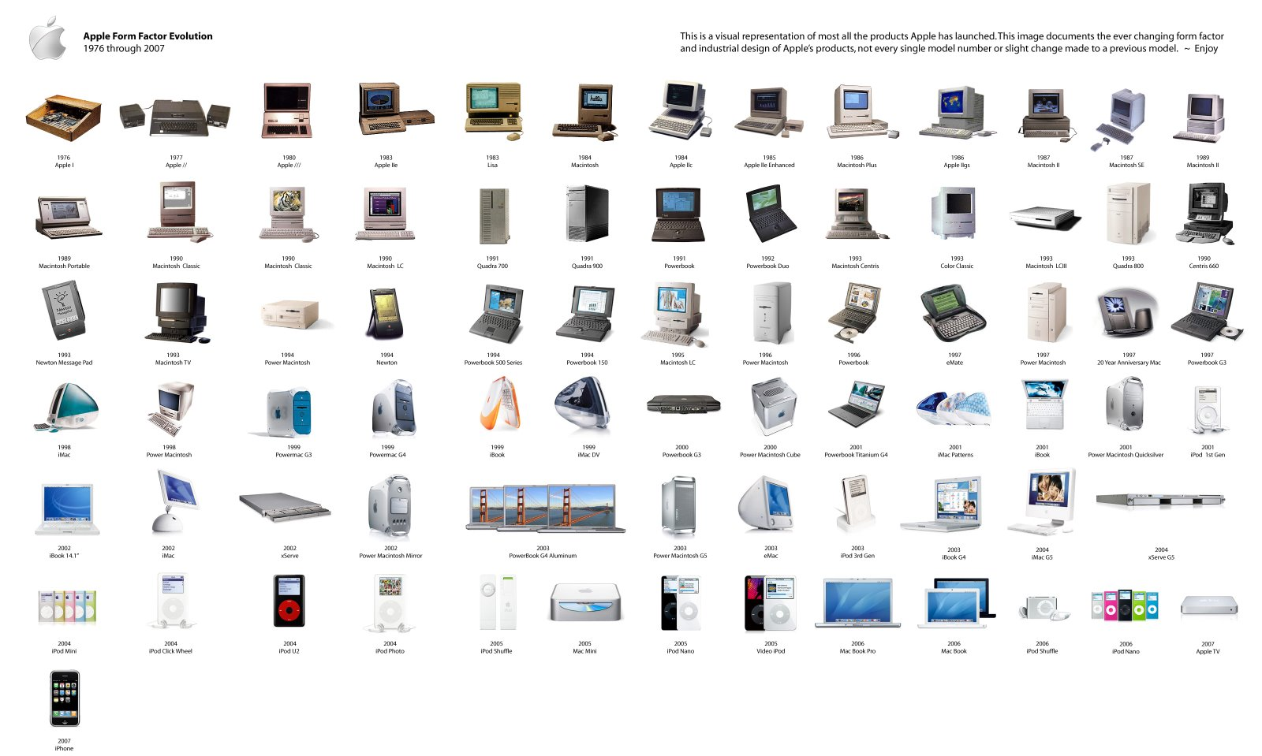
Fonte: https://irit5.files.wordpress.com/2010/06/apple_evolution-11.jpg
24
Arquitetura de Computadores I

Slide 25
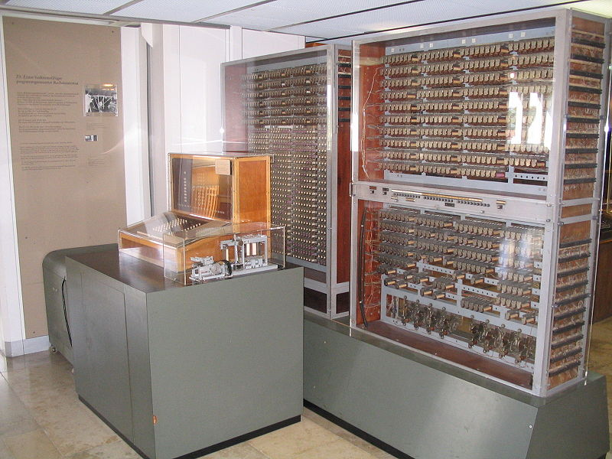
Computadores
Konrad Zuse
1941: computador eletromecânico Z3
Computador de propósitos gerais programável;
Uso de relés (cerca de 2.000) que executavam os cálculos a partir de dados lidos e armazenados em fitas perfuradas;
Freqüência de clock: 5-10 Hz.
Fonte: http://en.wikipedia.org/wiki/File:Z3_Deutsches_Museum.JPG
25
Arquitetura de Computadores I

Slide 26
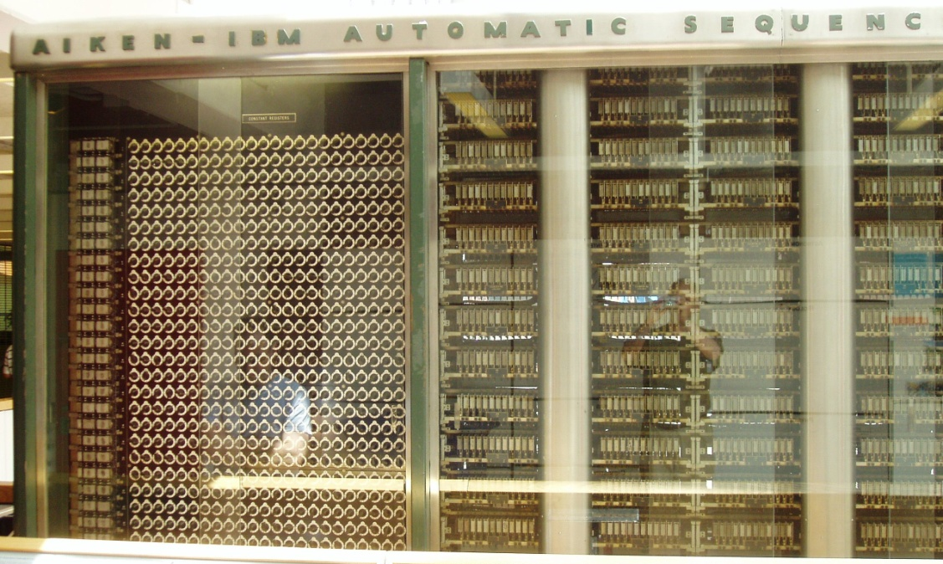
Howard Aiken
1944: computador eletromecânico Harward Mark I
Computador de propósitos gerais;
Composto por cerca de 765.000 componentes (relés, disjuntores, etc.);
Controlado por programação.
Fonte: http://pt.wikipedia.org/wiki/Ficheiro:Harvard_Mark_I_Computer_-_Left_Segment.jpg
26
Arquitetura de Computadores I

Slide 27
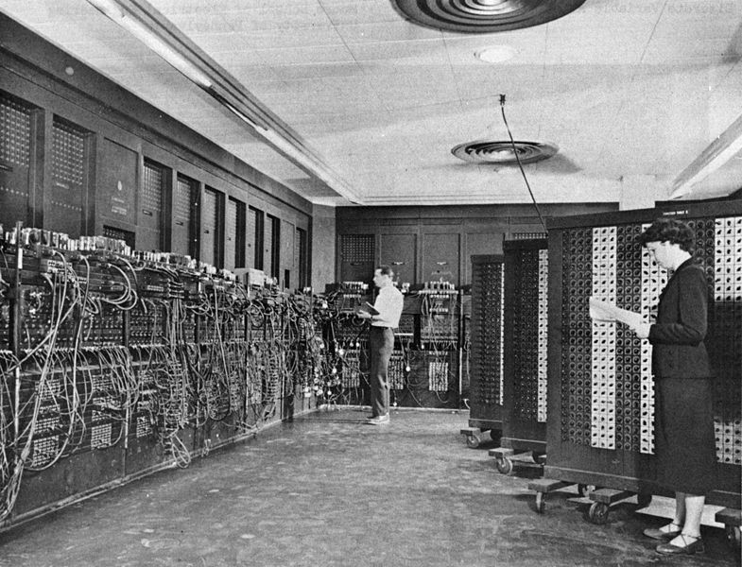
ENIAC (Electronic Numerical Integrator Analyzer and Computer)
1945: 1º computador eletrônico de propósito geral;
30 tonelas / 180 m² / 18.000 válvulas / 1.500 relês;
Frequência de 100 kHz.
Fonte: http://en.wikipedia.org/wiki/File:Eniac.jpg
27
Arquitetura de Computadores I

Slide 28
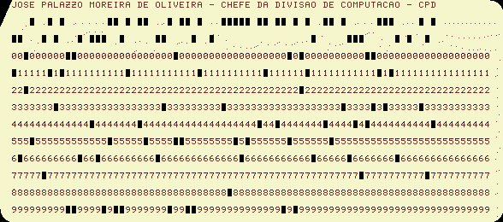
Programação: 6.000 chaves manuais
Entrada de dados: cartões de cartolina perfurados
Saída de dados: impressão em cartões (traduzir os resultados)
Fonte: http://agcjunior.wordpress.com/author/agcjunior/
28
Arquitetura de Computadores I

Slide 29
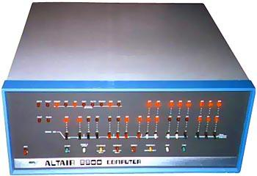
Altair 8800
Lançado em 1974
Processador de 8 bits
256 bytes de memória (expansão até 4kB)
Modelo básico
Placas + luzes + chips + gabinete + chaves + fonte de alimentação
Manual de montagem
Acessórios
Teclado
Terminal de vídeo
Drive de disquetes
Impressora
Placas de expansão de memória
Fonte: http://www.old-computers.com/museum/computer.asp?st=1&c=62
29
Arquitetura de Computadores I

Slide 30
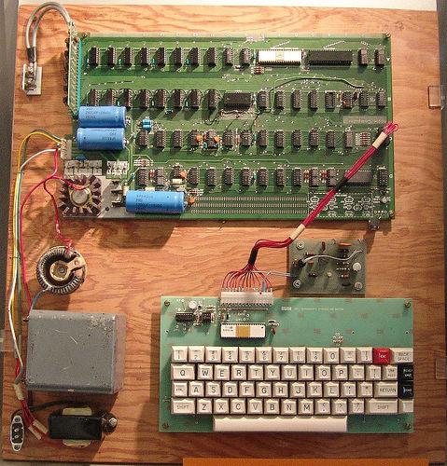
Apple I
Lançado em 1976
Processador de 8 bits
8 kB de memória RAM
Modelo básico
Placa com componentes já montada
Acessórios
Possibilidade de conexão à TV
Conector para unidade fita k7
Fonte: http://www.hardware.com.br/livros/hardware/evolucao-dos-computadores-pessoais.html
30
Arquitetura de Computadores I

Slide 31
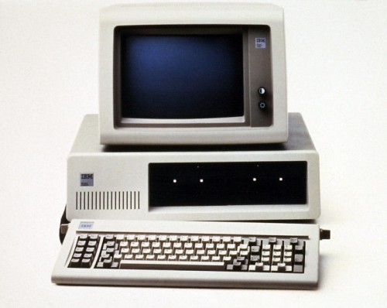
IBM PC
Lançado em 1981
Processador de 16 bits (8088)
16 kB de memória
Acessórios
Monitor
Drive de disquete
HD (5 MB)
Gravador de fitas K7
Arquitetura aberta
Componentes-padrão
Qualquer fabricante podia desenvolver e vender acessórios
Clones
Fonte: http://www.hardware.com.br/livros/hardware/decada.html
31
Arquitetura de Computadores I

Slide 32
Tecnologias
32
Arquitetura de Computadores I

Slide 33
Evolução constante dos computadores
Memórias maiores
Processadores mais rápidos
Software cria demanda
Progressos na tecnologia
Necessidade de melhores tecnologias
Melhores produtos
Concorrência
Ciclo
Preços mais baixos
Novas empresas
Novas aplicações
Novos mercados
33

Slide 34
Tipos de computadores
Ampla variedade
Computadores mais potentes com preço constante
Construir o mesmo computador com valor menor
Diferentes tipos para diferentes utilizações
34
Arquitetura de Computadores I

Slide 35
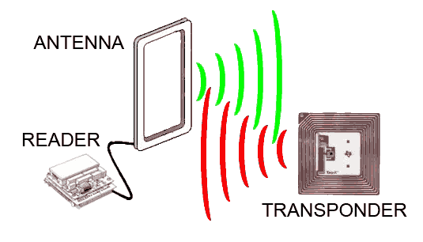
Descartáveis
Um único chip com finalidade específica
RFID (Identificação por radiofrequência)
Passivos: chips sem bateria ativados para consulta por radiofrequência
Ativos: chips com bateria e instruções primitivas
Armazenamento de valor determinado (128 bits)
Fonte: http://animalmigration.org/RFID/index.htm
35
Arquitetura de Computadores I

Slide 36
Microcontroladores
Sistemas embutidos em dispositivos (embarcados)
Gerencia de dispositivos
Interface com usuário
Variedade
Periféricos de computadores (impressora, modem, etc.)
Eletrodomésticos (máquina de lavar, micro-ondas, etc.)
Comunicação (telefone sem fio, celulares, etc.)
Entretenimento (TV, aparelho de som, etc.)
Equipamentos médicos (ressonância magnética, termômetro digital, etc.)
Brinquedos
36
Arquitetura de Computadores I

Slide 37
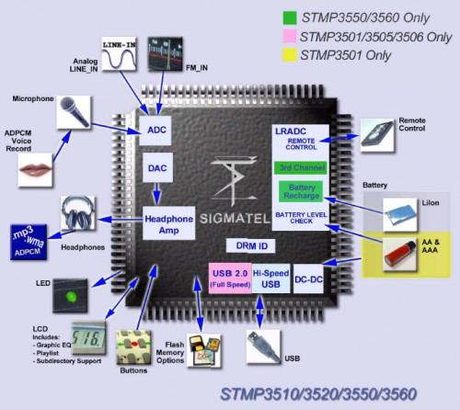
Fonte: http://www.hardware.com.br/guias/historia-informatica/sistemas-embarcados.html
37
Arquitetura de Computadores I

Slide 38
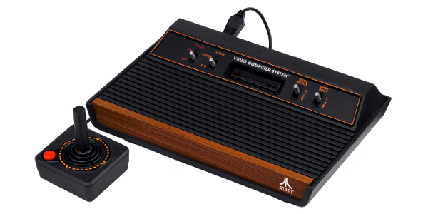
Consoles de videogame
Computadores normais otimizados para área específica
Recursos gráficos poderosos
Multimídia
Arquitetura baseada em processador multicore
Fonte: http://g3ar.co.za/2012/04/10/top-10-tuesday-consoles/
38
Arquitetura de Computadores I

Slide 39
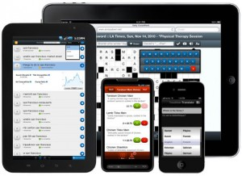
Computadores móveis
Computadores com foco na portabilidade
Smartphones
Tablets
Desafio
Redução de consumo de energia
Alto desempenho
Fonte: http://lab4tech.com.br/servicos/dispositivos-moveis/
39
Arquitetura de Computadores I

Slide 40
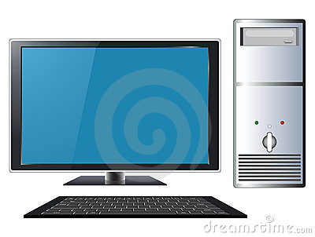
Computadores pessoais
Computadores normais
Desktop
Notebook
Grande capacidade de processamento e armazenamento
Diversidade de periféricos
Slots de expansão
Fonte: http://pt.dreamstime.com/fotos-de-stock-royalty-free-computador-pessoal-moderno-image15199758
40
Arquitetura de Computadores I

Slide 41
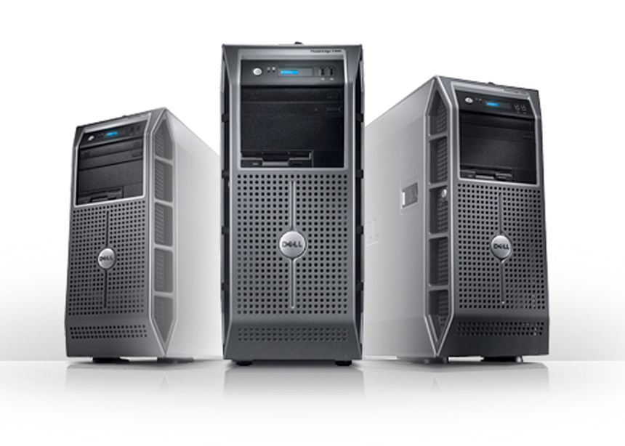
Servidores
Derivação dos computadores pessoais
Maiores capacidades de processamento e armazenamento
Conexão de rede
Fonte: http://www.navnet.com.br/page4.php
41
Arquitetura de Computadores I

Slide 42
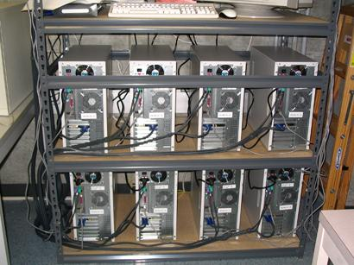
Cluster
Conexão de várias máquinas normais (pessoal ou servidor)
Trabalho em conjunto para resolução de uma única tarefa
Data centers
Baixo custo de investimento X Supercomputadores
Usos: servidores web, computação nas nuvens
Fonte: http://www.ee.ucr.edu/~rlake/LATTE/BeowulfCluster/latte_beowulf.html
42
Arquitetura de Computadores I

Slide 43
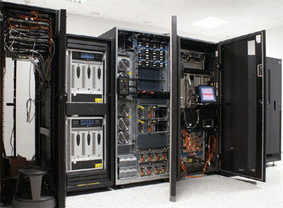
Mainframes
Computadores gigantes que ocupam salas inteiras
Grande capacidade de entrada e saída
Grandes bases de dados
Supercomputadores
Grande capacidade de processamento e armazenamento
Fonte: http://tegrupo7.wordpress.com/
43
Arquitetura de Computadores I

Slide 44
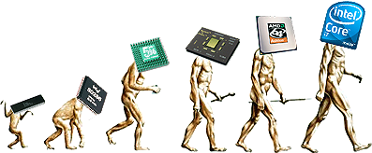
Famílias de computadores
Classificadas de acordo com a arquitetura de conjunto de instruções (ISA)
Arquitetura x86
Derivada da família de processadores Intel
4004, 8008, 8080, 8086, 8088, 80286, 80386, 80486, Família Pentium (Pro, II, III, 4), Core Duo, Core (Duo, 2, i7)
Processadores de 8, 16 e 32 bits (registradores e endereçamento de memória)
Chips possuem compatibilidade com antecessores (8086)
Instruções MMX (MultiMedia Extension)
Instruções SSE (Streaming SIMD Extensions)
X86-64 (IA64)
64 bits
Fonte: http://www.maximumpc.com/article/features/a_brief_history_cpus_31_awesome_years_x86
44
Arquitetura de Computadores I

Slide 45
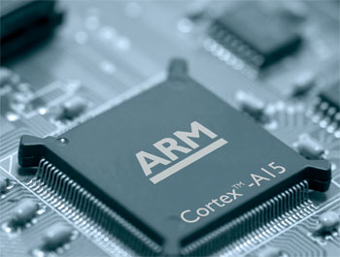
Arquitetura ARM
Advanced RISC Machines
Derivado da impossibilidade de acompanhar a evolução do 8086
Amplamente focado para aplicações móveis e sistemas embutidos
Desempenho X consumo
Fonte: http://www.techweekeurope.co.uk/news/arm-r-d-chief-intel-cant-beat-us-without-a-new-business-model-100646
45
Arquitetura de Computadores I

Slide 46
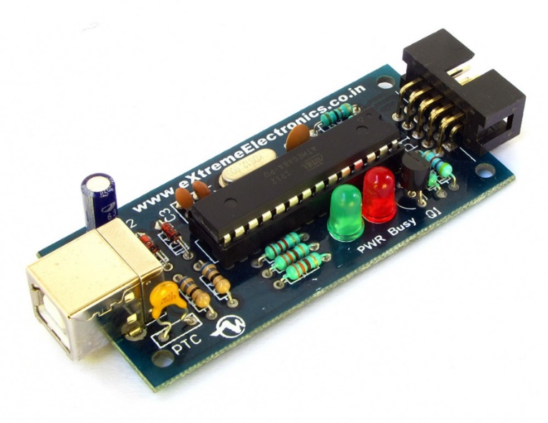
Arquitetura AVR
Alf and Vegard´s RISC
Sistemas embutidos de baixo nível
Base da plataforma Arduino
Fonte: http://store.extremeelectronics.co.in/USB-AVR-Programmer-v2.1.html
46
Arquitetura de Computadores I

Slide 47
Estrutura e Função
● Um computador é um sistema complexo e hierárquico;
● Sistema hierárquico: conjunto de subsistemas inter-relacionados composto de vários níveis, do mais especializado até algum nível mais baixo e elementar;
● Em cada nível, temos uma estrutura e uma função;
● Estrutura: o modo como os componentes são inter-relacionados
● Função: a operação (papel) individual de cada componente na estrutura
Ao analisar o computador a melhor abordagem é a top-down (Weinberg, 1975) : começar de uma visão mais alta e decompor em sub-partes
47
Arquitetura de Computadores I

Slide 48
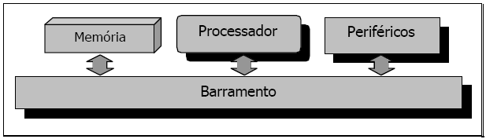
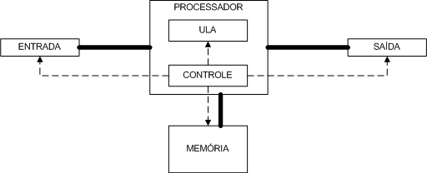
Componentes básicos do computador
Elementos básicos dos computadores atuais:
Funcionamento básico:
48
Arquitetura de Computadores I

Slide 49
Modelo de Von Neumann:
Princípio:
As instruções seriam armazenadas na memória do computador para então serem executadas;
No momento da execução, as instruções seriam obtidas com rapidez eletrônica.
MEMÓRIA
UNIDADE LÓGICA E ARITMÉTICA
UNIDADE DE CONTROLE
acumulador
ENTRADA
SAÍDA
49
Arquitetura de Computadores I

Slide 50
Componentes
Placa principal
Também conhecida como "motherboard“, "mainboard“ ou “placa-mãe” é a responsável pela interconexão de todas as peças que formam o computador;
É desenvolvida de modo a tornar possível conectar todos os dispositivos que compõem o computador;
Oferece conexões para o processador, para a memória RAM, para o disco rígido, para os dispositivos de entrada e saída, entre outros.
50
Arquitetura de Computadores I

Slide 51
Processador:
CPU (Central Processing Unit) ou UCP (Unidade Central de Processamento);
São circuitos integrados passíveis de programação
segue instruções que são comandos executados por ele;
manipula e processa dados;
executa tarefas predefinidas;
Principal função:
receber dados 🡺 processar esses dados (conforme programação prévia) 🡺 devolver o resultado
Qualquer sistema eletrônico que permita ser programado tem um processador o controlando;
Cada processador entende uma quantidade finita de instruções
elas são listadas em uma tabela conhecida como conjunto de instruções;
Cada processador tem um conjunto de instruções diferentes.
51
Arquitetura de Computadores I

Slide 52
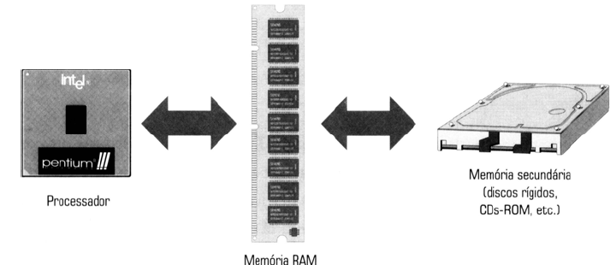
Memórias
Armazenam as informações dentro do sistema computacional;
Quando se executa uma informação, é necessário que ela seja transferida, normalmente, do disco rígido (memória secundária) para a memória RAM (principal), passando pela memória cache, até chegar no processador.
52
Arquitetura de Computadores I

Slide 53
RAM (Random Access Memory)
memória principal do computador;
é nela onde o processador busca instruções para serem processadas;
é um circuito eletrônico que permite a leitura e a escrita de dados em seu interior;
é uma memória volátil: quando cortada sua alimentação elétrica os dados armazenados nela são perdidos.
ROM (Read Only Memory)
é um circuito eletrônico de memória, utilizada, em sua maioria, para leitura;
seu conteúdo não é perdido quando cortada sua alimentação;
o programa necessário para dar partida no micro é gravado em uma memória ROM que é acessada pelo processador que lê e executa o programa que está localizado nela (BIOS, POST, SETUP);
Um programa (software), quando armazenado em ROM, recebe o nome de firmware.
53
Arquitetura de Computadores I

Slide 54
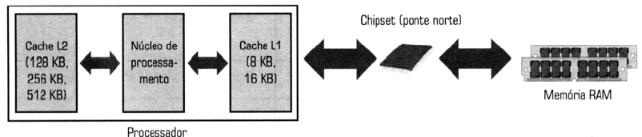
Cache
circuito eletrônico de memória volátil de alto desempenho que intermedia o acesso (leitura e escrita de dados) do processador à memória RAM
Registradores
são dispositivos voláteis que armazenam valores temporários, principalmente dentro dos processadores;
utilizados para armazenar instruções, e dados referenciados por elas, necessárias para realização de tarefas, bem como o resultado gerado pelo seu processamento.
54
Arquitetura de Computadores I

Slide 55
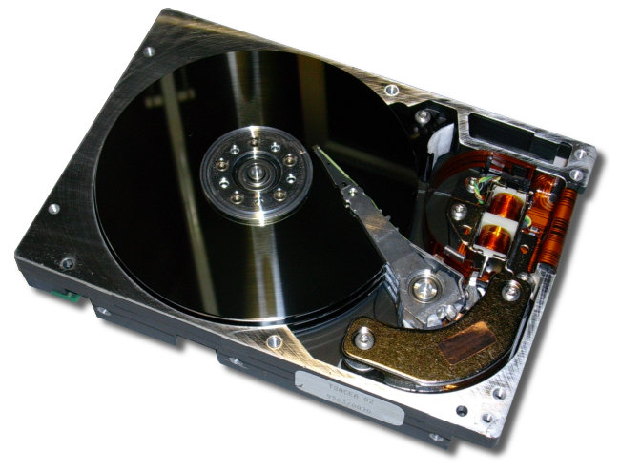
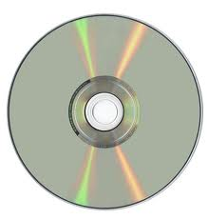
Memória Secundária
Armazenamento permanente de dados;
Seu conteúdo não é perdido quando cortada sua alimentação;
Grande capacidade de armazenagem;
Ex: disco rígido, solid state drive, cd, dvd, pen drive, etc.
55
Arquitetura de Computadores I

Slide 56
Barramento
É um caminho para a troca de dados entre circuitos;
conjunto de condutores (fios, trilhas) por onde trafegam os bits.
Características
largura do barramento: número de bits transportados numa operação;
freqüência de operação: velocidade com que os dados são transmitidos.
Geralmente possui duas linhas:
Linhas de controle: informações de sinalização, como o tipo de operação que está sendo realizada;
Linhas de dados: instruções, operandos, endereços.
56
Arquitetura de Computadores I

Slide 57
Dispositivos de Entrada e Saída
dispositivos de I/O (Input/Output) ou dispositivos de E/S (Entrada/Saída);
permite a comunicação do computador com o usuário ou outros computadores para a entrada e saída de dados;
Existem diversos dispositivos de entrada e saída de dados
meio de se comunicar com o meio externo;
ex: teclado, monitor, impressora, leitor de CD, conexão usb, etc.
57
Arquitetura de Computadores I

Slide 58
Ciência da Computação
Arquitetura de Computadores I
Heleno Cardoso
Créditos: Professora Talita Rocha Pinheiro
Organização Estruturada do Computador

